Slide 1
TECNOLOGIAS DE INFORMACIÓN PARA LA INNOVACIÓN

Slide 2
Bibliografía
Autor(es) Apellido(S),Nombre(S) | Título del libro | Editorial | Año
Bhambri P. Y Singh S. | Fundamentals Of Information Technology: Introduction To Applications Of It | Lap Lambert Academic Publishing, 2013 | 2013
Ramajaran, V. | Introduction To Information Technology | Prentice-Hall Of India, 2004 | 2004
Williams, Brian. | Using Information Technology. | Career Education; 8th Ed., 2009 | 2009

Slide 3
Bibliografía
Turban Efraim, McClean Ephraim et al. Tecnologías de Información para la Administración. (2001). CECSA 2006 ISBN 970-24-0025-2
Sharma DHIRAJ, Foundations of IT. Excel Books, 2008. ISBN 978-81-7446-589-4
Sarukkai Ramesh. Foundations of Web Technology. Springer 2002. ISBN 978-1-4615-5409-3
Historia de internet. (2012). Extraído desde: http://www.internet-didactica.es/historia-internet/. Consultado el 12 de agosto de 2017

Slide 4
Bibliografía
José Fabián Romo Zamudio. Breve historia de Internet. Segunda parte. (2005) Año 4, Número 42. Extraído desde: http://www.enterate.unam.mx/Articulos/2005/septiembre/internetdos.htm. Consultado el 15 de agosto de 2017
¿Qué es Internet 2? (2018). Secretaría de Educación Pública. Extraído desde: http://www.tecnm.mx/telecomunicaciones/que-es-internet-2. Consultado el 20 de agosto de 2018.
INTERNET 2 EN MÉXICO. (2002). Tecnológico de Monterrey. Extraído desde http://www.cudi.edu.mx/sites/default/files/CUDI/presentaciones/2002/2002_05_02_CITTI.pdf. Consultado el 20 de agosto de 2018.

Slide 5
Clase
Historia de la World Wide Web (WWW)

Slide 6
Clase
WWW World Wide Web
“Es una vasta conexión de páginas de información interconectadas, que se almacenan en las computadoras alrededor del mundo que se encuentran conectadas a Internet.”
Efraim Turban
Ephraim McClean

Slide 7
Clase
WWW World Wide Web
“La red de Internet es un conglomerado de más de 72 millones de servidores WWW empleados por arriba de mil millones de personas en todo el mundo.”

Slide 8
Historia WWW
1991 - Timothy Berners-Lee CERN (Centre Européen pour la Recherche Nucléaire)
Define especificaciones:
HTML (HyperText Markup Language)
HTTP (HyperText Transfer Protocol)
Software cliente denominado navegador web
Basado en el trabajo denominado hipertexto de Theodor Holm Nelson de 1965

Slide 9
Historia WWW
1991 - Timothy Berners-Lee CERN (Centre Européen pour la Recherche Nucléaire)
Define especificaciones:
HTML (HyperText Markup Language)
Según la RAE:
Hipertexto. 1. m. Inform. Conjunto estructurado de textos, gráficos, etc., unidos entre sí por enlaces y conexiones lógicas.

Slide 10
Historia WWW
1991 - En la Universidad de Minnesota se presenta Gopher.
Primera interfaz sencilla navegación para la recuperación de documentos en Internet.
Un servicio a través de menús, submenús.

Slide 11
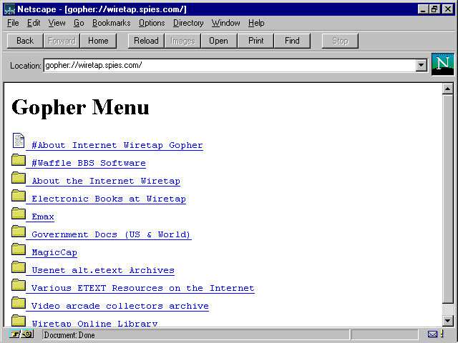
Historia WWW
Gopher

Slide 12
Historia WWW
1991 - Phil Zimmerman desarrolla PGP (Pretty Good Privacy, privacidad bastante buena).
Programa de encriptación para proteger la información transmitida a través de Internet mediante el uso de criptografía de clave pública.

Slide 13
Historia WWW
1992 – Se funda la Internet Society
Promover el desarrollo abierto, la evolución y el uso de Internet.
1993 - National Science Foundation (NSF) crea INTERNIC (INTERnet Network Information Center)
Proveer bases de datos y directorios, registro de dominios e información

Slide 14
Historia WWW
1993 - National Center for Supercomputing Applications (NCSA) de la Universidad de Illinois
Desarrollan el navegador Web Mosaic, antecesor inmediato de Mozilla, Netscape Navigator, Internet Explorer, Opera y Firefox.

Slide 15
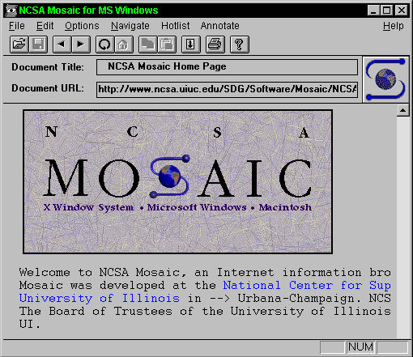
Historia WWW
Mosaic

Slide 16
Historia WWW
1994 – Se extiende el comercio electrónico.
Yahoo en la Universidad de Stanford.
1995
El tráfico de Internet es gestionado por proveedores de servicio privado. Compuserve, America Online y Prodigy inician la comercialización generalizada del acceso a Internet vía telefónica.
* National Science Foundation

Slide 17
Historia WWW. Internet 2.
1996 – Internet 2 llamada también UCAID (University Corporation for Advanced Internet Development-Corporación Universitaria para el Desarrollo Avanzado de Internet).
Es un esfuerzo de colaboración para desarrollar tecnología y aplicaciones avanzadas en Internet, vitales para las misiones de investigación y educación de las instituciones de educación superior

Slide 18
Historia WWW. Internet 2
Su objetivo principal es desarrollar la próxima generación de aplicaciones telemáticas para facilitar las misiones de investigación y educación de las universidades.
Ayudar en la formación de personal capacitado en el uso y manejo de redes avanzadas de cómputo

Slide 19
Historia WWW. Internet 2
Inició en E.U. con el movimiento Internet de Nueva Generación (Next Generation Internet) que fomenta la conectividad de alta capacidad entre Centros de Investigación y Universidades.

Slide 20
Historia WWW. Internet 2
En 1998 se asocian 34 universidades de Estados Unidos para crear redes denominadas genéricamente Internet 2. Hoy esta agrupación, denominada University Corporation for Advanced Internet Development (UCAID), suma a 190 universidades y centros de investigación.

Slide 21
Historia WWW. Internet 2
En México, las universidades líderes del país decidieron integrar una red académica de la más avanzada tecnología, buscando opciones de conectividad con mayor capacidad.

Slide 22
Historia WWW. Internet 2
Para manejar el proyecto de Internet 2 en México, el 8 de abril de 1999, se creo una asociación civil privada no lucrativa de instituciones académicas, denominada:
Corporación Universitaria para el Desarrollo de Internet, A.C.
CUDI

Slide 23
Historia WWW. Internet 2.
Es una red de cómputo con capacidades avanzadas separada de la Internet comercial actual. Su origen se basa en el espíritu de colaboración entre las universidades del país.

Slide 24
Historia WWW. Internet 2
Aplicaciones en desarrollo internacional:
Telemedicina
Bibliotecas digitales
Laboratorios virtuales
Visualización de modelos 3D
Regresar

Slide 25
Historia WWW
1996 – Primer servicio de mensajería instantánea: ICQ, desarrollado en Israel.
1999 – Napster.
Pionera de redes P2P (Peer-to-Peer), para compartir libremente archivos .mp3

Slide 26
Historia WWW
2000 - Estándar H.323, la videoconferencia y las comunicaciones de voz vía IP se hacen más robustas
2004 – Se rompe el récord de velocidad de transmisión de datos entre Universidad de Tokio y el CERN (European Organization for Nuclear Research): 10 Gbps.

Slide 27
WWW World Wide Web
1991-Timothy Berners-Lee CERN HTML, HTTP, Navegador Web
1991 - En la Universidad de Minnesota se presenta Gopher.
1991 - Phil Zimmerman desarrolla PGP
Notes:
1991 - Timothy Berners-Lee CERN (Centre Européen pour la Recherche Nucléaire) Organización Europea para la Investigación Nuclear
Define especificaciones:
HTML (HyperText Markup Language)
HTTP (HyperText Transfer Protocol)
Software cliente denominado navegador web
Basado en el trabajo denominado hipertexto de Theodor Holm Nelson de 1965
1991 - En la Universidad de Minnesota se presenta Gopher.
Primera interfaz sencilla navegación para la recuperación de documentos en Internet.
Un servicio a través de menús, submenús.
1991 - Phil Zimmerman desarrolla PGP (Pretty Good Privacy, privacidad bastante buena).
Programa de encriptación para proteger la información transmitida a través de Internet mediante el uso de criptografía de clave pública.

Slide 28
WWW World Wide Web
1992 – Se funda la Internet Society
1993-National Science Foundation (NSF) crea INTERNIC (INTERnet Network Information Center)
Desarrollan el navegador Web Mosaic, antecesor inmediato de Mozilla, Netscape Navigator, Internet Explorer, Opera y Firefox.
Notes:
1992 – Se funda la Internet Society
Promover el desarrollo abierto, la evolución y el uso de Internet.
1993 - National Science Foundation (NSF) crea INTERNIC (INTERnet Network Information Center)
Proveer bases de datos y directorios, registro de dominios e información
1993 - National Center for Supercomputing Applications (NCSA) de la Universidad de Illinois
Desarrollan el navegador Web Mosaic, antecesor inmediato de Mozilla, Netscape Navigator, Internet Explorer, Opera y Firefox.

Slide 29
WWW World Wide Web
1994 – Se extiende el comercio electrónico.
1995
El tráfico de Internet es gestionado por proveedores de servicio privado. Compuserve, America Online y Prodigy
1996 – Internet 2 llamada también UCAID (University Corporation for Advanced Internet Development)
Ir a Internet 2
Notes:
1994 – Se extiende el comercio electrónico.
Yahoo en la Universidad de Stanford.
1995
El tráfico de Internet es gestionado por proveedores de servicio privado. Compuserve, America Online y Prodigy inician la comercialización generalizada del acceso a Internet vía telefónica.
* National Science Foundation
1996. Internet 2. Es un esfuerzo de colaboración para desarrollar tecnología y aplicaciones avanzadas en Internet, vitales para las misiones de investigación y educación de las instituciones de educación superior

Slide 30
WWW World Wide Web
1996 –Servicio de mensajería instantánea: ICQ, I seek you, desarrollado en Israel.
1999 – Napster.
Pionera de redes P2P (Peer-to-Peer), para compartir libremente archivos .mp3
2000 - Estándar H.323, la videoconferencia y las comunicaciones de voz vía IP se hacen más robustas
Notes:
1996 – Servicio de mensajería instantánea: ICQ, desarrollado en Israel.
1999 – Napster.
Pionera de redes P2P (Peer-to-Peer), para compartir libremente archivos .mp3
2000 - Estándar H.323, la videoconferencia y las comunicaciones de voz vía IP se hacen más robustas
Es un conjunto de estándares que definen un conjunto de protocolos para proveer comunicación visual y de audio sobre una red de computadores.

Slide 31
WWW World Wide Web
2004 – Se rompe el récord de velocidad de transmisión de datos entre Universidad de Tokio y el CERN (European Organization for Nuclear Research): 10 Gbps.

Slide 32
Clase
Conceptos generales www

Slide 33
Conceptos generales
Internet: Internet es una red que conecta cientos de miles de redes de computadora organizacionales internas en todo el mundo.
WWW World Wide Web. Es el nombre otorgado a los archivos disponibles en Internet que utilizan etiquetas HTML. Es un ambiente de hipermedia distribuido dentro de Internet.

Slide 34
Conceptos generales
HTTP Hypertext Transfer Protocol
Protocolo de transferencia de hipertexto
Protocolo para transferir archivos que conforman las páginas Web de la World Wide Web.

Slide 35
Conceptos generales
TCP/IP Transfer Control Protocol / Internet Protocol
Protocolo de telecomunicación que define los procedimientos y reglas para transferir datos por Internet.
Provee una entrega y control de paquetes de información consistente.

Slide 36
Gracias por su atención

